Slide 1
信頼区間
60161018 B3 久木田 雄亮

Slide 2

資料
医薬研究者の視点からみた道具としての統計学
奥田千恵子著
第７章 信頼区間

Slide 3
信頼区間
区間推定
信頼区間の算出

Slide 4
点推定と区間推定
点推定
母数の値を標本をもとに推定すること
区間推定
母数の値の範囲を標本をもとに推定すること

Slide 5
区間推定とは
母数が存在する範囲を、その不確かさの確率も含めて示すことを区間推定(interval estimation)という
母平均値，母比率，母分散など，さまざまな母数に対して区間推定を行う。
母数の存在する範囲を信頼区間(confidence interval)と呼び，その両端の値を信頼限界(confidence limits)という

Slide 6
信頼区間
95%信頼区間や99%信頼区間がよく用いられる
95%信頼区間とは，標本抽出を20回行えば，そのうち19回分の標本から得た信頼区間に母数が含まれている
95%
99%
信頼区間
区間が母数に
含まれない確率
20回に1回
100回に1回

Slide 7

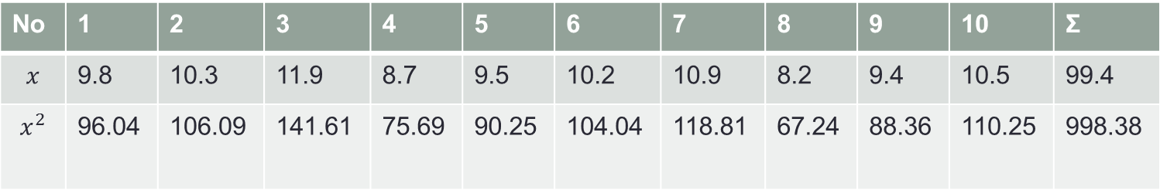
信頼区間の算出
例題
  あるメーカーの同じ機種のビデオカメラ10台を無作為に抽出して，1回の充電で可能な最大の録画時間を調べた結果を下に示す。
No | 1 | 2 | 3 | 4 | 5 | 6 | 7 | 8 | 9 | 10 | Σ
$$x$$ | 9.8 | 10.3 | 11.9 | 8.7 | 9.5 | 10.2 | 10.9 | 8.2 | 9.4 | 10.5 | 99.4
$$x^{2}$$ | 96.04 | 106.09 | 141.61 | 75.69 | 90.25 | 104.04 | 118.81 | 67.24 | 88.36 | 110.25 | 998.38
このメーカーの同じ機種すべてのビデオカメラの充電後の最大録画時間を母集団とし，これが正規分布N(μ,${σ }^{2}$)に従うものとする。

Slide 8
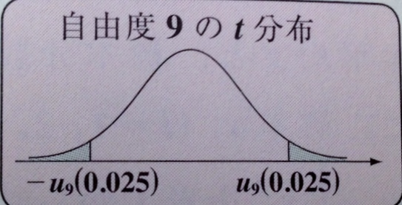
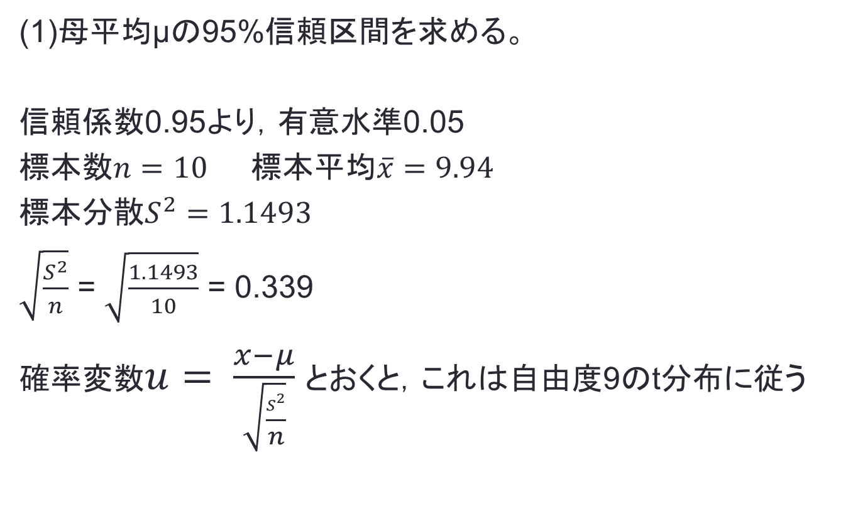
母平均μの信頼区間(1)
(1)母平均μの95%信頼区間を求める。
信頼係数0.95より，有意水準0.05
標本数$n=10$ 標本平均$\overline{x}=9.94$
標本分散$S^{2}=1.1493$
$\sqrt{\frac{S^{2}}{n}}$ = $\sqrt{\frac{1.1493}{10}}$ = 0.339
確率変数$u= \frac{x−μ}{\sqrt{\frac{S^{2}}{n}}}$ とおくと，これは自由度9のt分布に従う

Slide 9
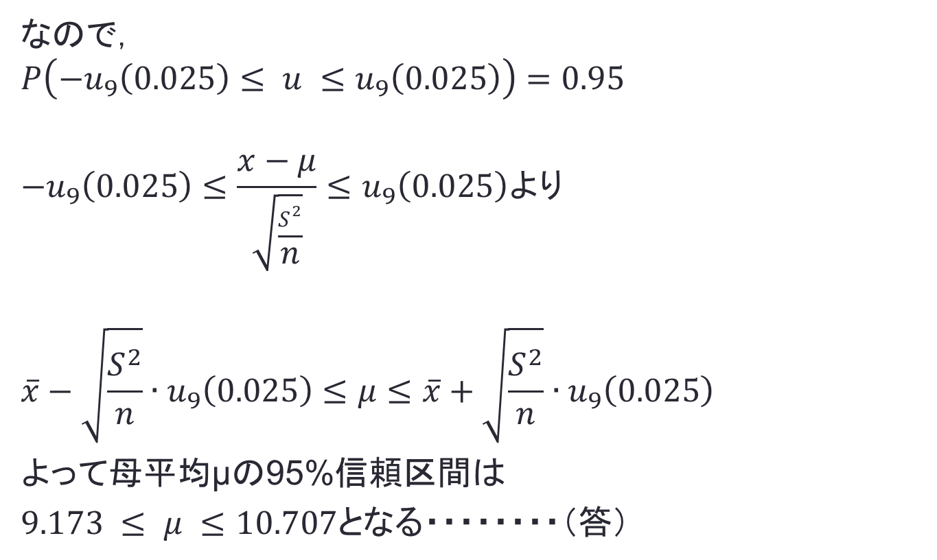
母平均μの信頼区間(2)
なので，
$$P\left(−u_{9}\left(0.025\right)≤ u ≤u_{9}\left(0.025\right)\right)=0.95$$
$$−u_{9}\left(0.025\right)≤\frac{x−μ}{\sqrt{\frac{S^{2}}{n}}}≤u_{9}\left(0.025\right)より$$
$$\overline{x}−\sqrt{\frac{S^{2}}{n}}∙u_{9}\left(0.025\right)≤μ≤\overline{x}+\sqrt{\frac{S^{2}}{n}}∙u_{9}\left(0.025\right)$$
よって母平均μの95%信頼区間は
$9.173 ≤ μ ≤10.707$となる・・・・・・・・（答）

Slide 10
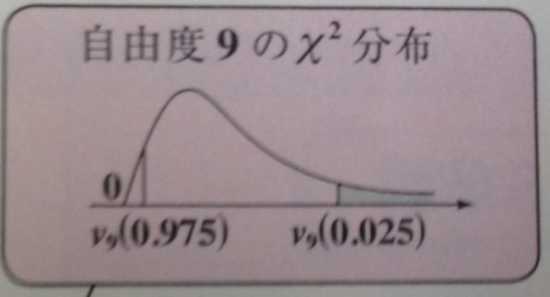
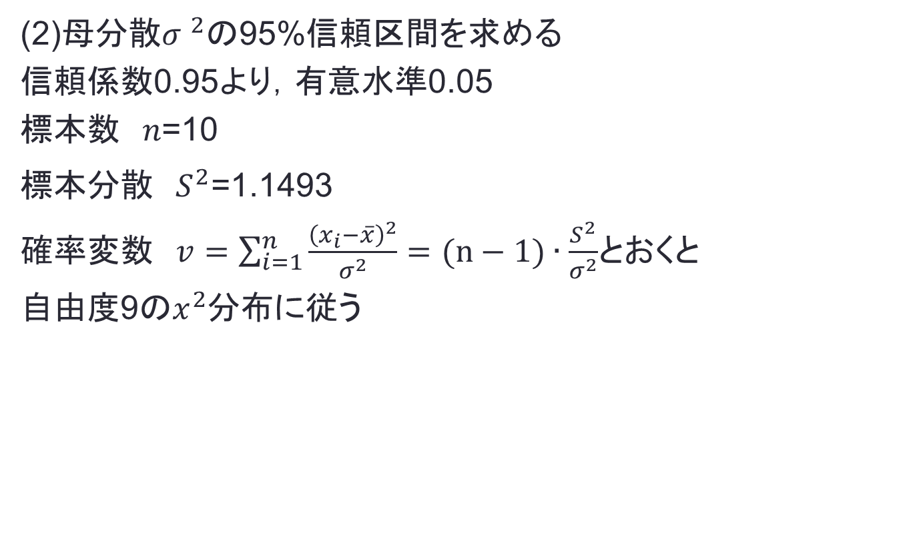

母分散${σ }^{2}の信頼区間$(1)
(2)母分散${σ }^{2}$の95%信頼区間を求める
信頼係数0.95より，有意水準0.05
標本数 𝑛=10
標本分散${ S}^{2}$=1.1493
確率変数 $v=\sum_{i=1}^{n}{\frac{{\left(x_{i}−\overline{x}\right)}^{2}}{σ^{2}}}=(n−1)∙\frac{S^{2}}{σ^{2}}$とおくと
自由度9の$x^{2}$分布に従う

Slide 11
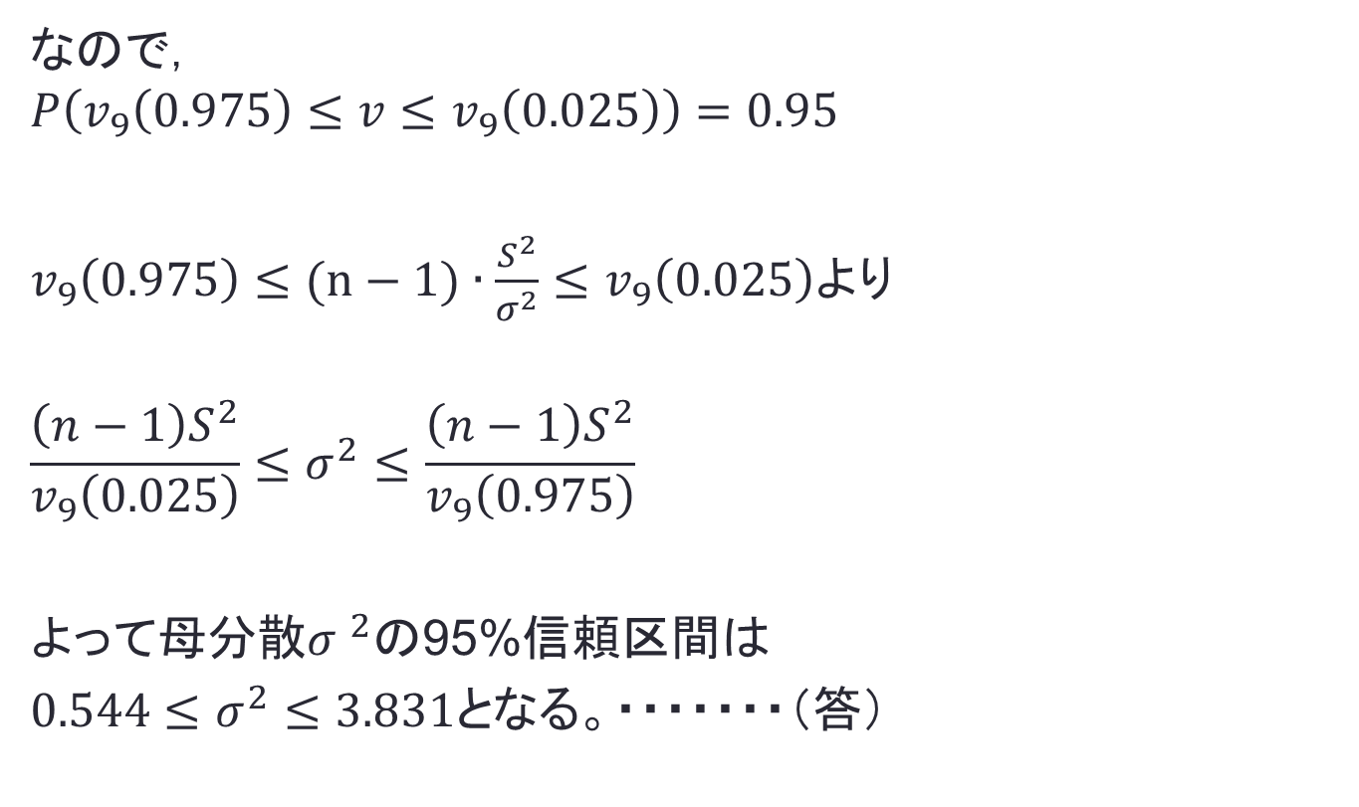

母分散${σ }^{2}の信頼区間$(2)
なので，
$$P\left(v_{9}\left(0.975\right)≤v≤v_{9}\left(0.025\right)\right)=0.95$$
$v_{9}\left(0.975\right)≤(n−1)∙\frac{S^{2}}{σ^{2}}≤v_{9}\left(0.025\right)$より
$$\frac{\left(n−1\right)S^{2}}{v_{9}\left(0.025\right)}≤σ^{2}≤\frac{\left(n−1\right)S^{2}}{v_{9}\left(0.975\right)}$$
よって母分散${σ }^{2}$の95%信頼区間は
$0.544≤σ^{2}≤3.831$となる。・・・・・・・（答）

Slide 12
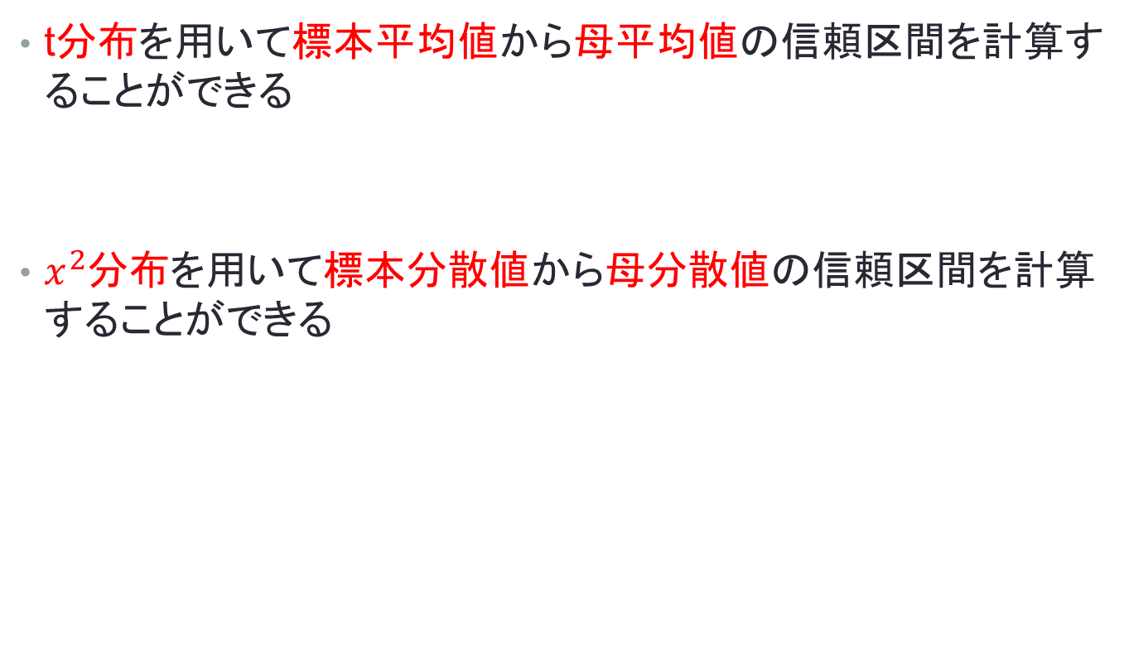
信頼区間の算出まとめ
t分布を用いて標本平均値から母平均値の信頼区間を計算することができる
$x^{2}$分布を用いて標本分散値から母分散値の信頼区間を計算することができる

